Slide 1



FISIKA MEKANIKA (3 SKS)
Instructor : Iim Fatimah, M.Si
Office : Department of Physics, ITS
Office hours : 07:30 -16:00, Mon. - Fri.
Email : iim.fatimah.its@gmail.com, iimf@physics.its.ac.id
No hp : 088803534722
Departemen Fisika FSAD
Institut Teknologi Sepuluh Nopember
www.its.ac.id
INSTITUT TEKNOLOGI SEPULUH NOPEMBER, Surabaya - Indonesia

Slide 2
MATERI
Besaran, Satuan, Vektor
Kinematika Partikel
Dinamika Partikel
Usaha dan Energi
Dinamika Rotasi
Getaran
Mekanika Benda Berubah Bentuk (Fluida)
www.its.ac.id
INSTITUT TEKNOLOGI SEPULUH NOPEMBER, Surabaya - Indonesia

Slide 3
EVALUASI
TUGAS 10%
QUIZ 1 20%
ETS 25%
QUIZ 2 20%
EAS 25%
QUIZ dan tugas → Kondisional
Quiz 1 Tertulis Bab I, 2
Tugas Tiap bab
ETS → Bab 1, Bab 2, Bab 3, Bab 4 (SOAL BERSAMA)
EAS →, Bab 5, Bab 6, Bab 7 (SOAL BERSAMA)
Catatan:
Tugas dan Quiz dapat berupa: audisi, ujian tulis, kuis pendek tiap bab (bergantung dosen masing –masing)
www.its.ac.id
INSTITUT TEKNOLOGI SEPULUH NOPEMBER, Surabaya - Indonesia

Slide 4
Skor nilai
A 86-100 AB 76-85
B 66-75
BC 61-65 C 56-60 D 41-55 E 0-40

Slide 5
REFERENSI
David Halliday, Robert Resnick, Jearl Walker, (2008), “Fundamentals of Physics”, 8 thEdition, John Wiley & Sons (Asia) Pte Ltd.
Douglas C. Giancoli, “Physics for Scientists &Engineerswith Modern Physics” Fourth Edition, 2014
Fisika 1 Mekanika dan Termodinamika Untuk Sains dan Teknik), Tim Dosen Fisika, FSAD-ITS (https://intip.in/PESANFISDAS1 ATAU pembelian offline di Ruang Baca Fisika Lt.1)
Raymond A. Serway, John W. Jewett, (2004), “Physics for Scientists and Engineers”, 6thEdition, Thomson Brooks/Cole.
Sears and Zemansky, (2016), “University Physics With Modern Physics”, 14th Edition, Pearson Education, Inc.
www.its.ac.id
INSTITUT TEKNOLOGI SEPULUH NOPEMBER, Surabaya - Indonesia

Slide 6
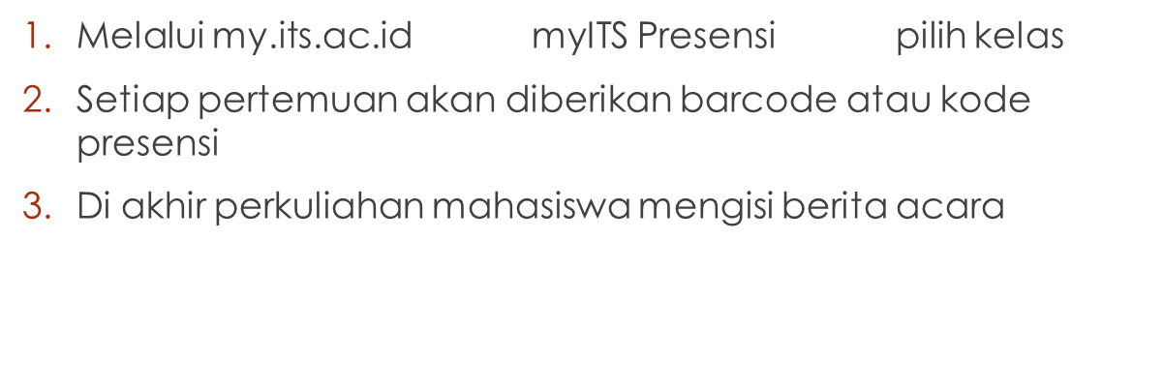

Presensi Online
www.its.ac.id
INSTITUT TEKNOLOGI SEPULUH NOPEMBER, Surabaya - Indonesia

